Slide 1
Time-resolved HOM
Tieme & Toon
26-09-’25

Slide 2




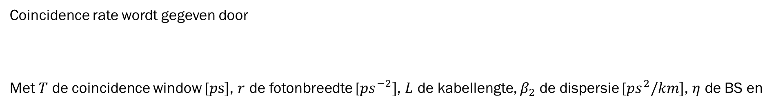
Nieuwe formule
Coincidence rate wordt gegeven door
Met $T$ de coincidence window [$ps]$, $r$ de fotonbreedte [$ps^{−2}]$, $L$ de kabellengte, $β_{2}$ de dispersie [$ps^{2}/km]$, $η$ de BS en

Slide 3
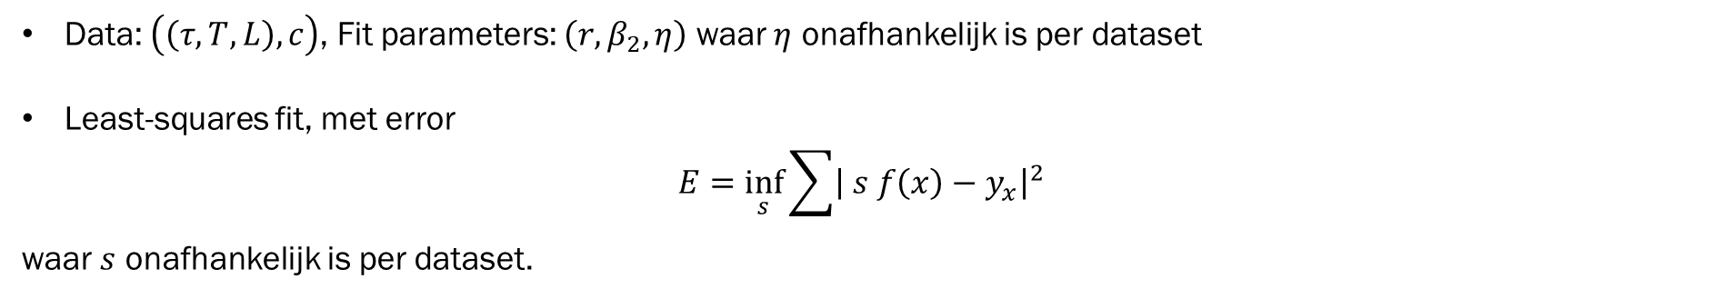
Het fitten
Data: $\left(\left(τ, T, L\right), c\right)$, Fit parameters: $\left(r, β_{2}, η\right)$ waar $η$ onafhankelijk is per dataset
Least-squares fit, met error
$$E=\inf_{s}{\sum{{\left| s f\left(x\right)−y_{x}\right|}^{2} }}$$
waar $s$ onafhankelijk is per dataset.

Slide 4
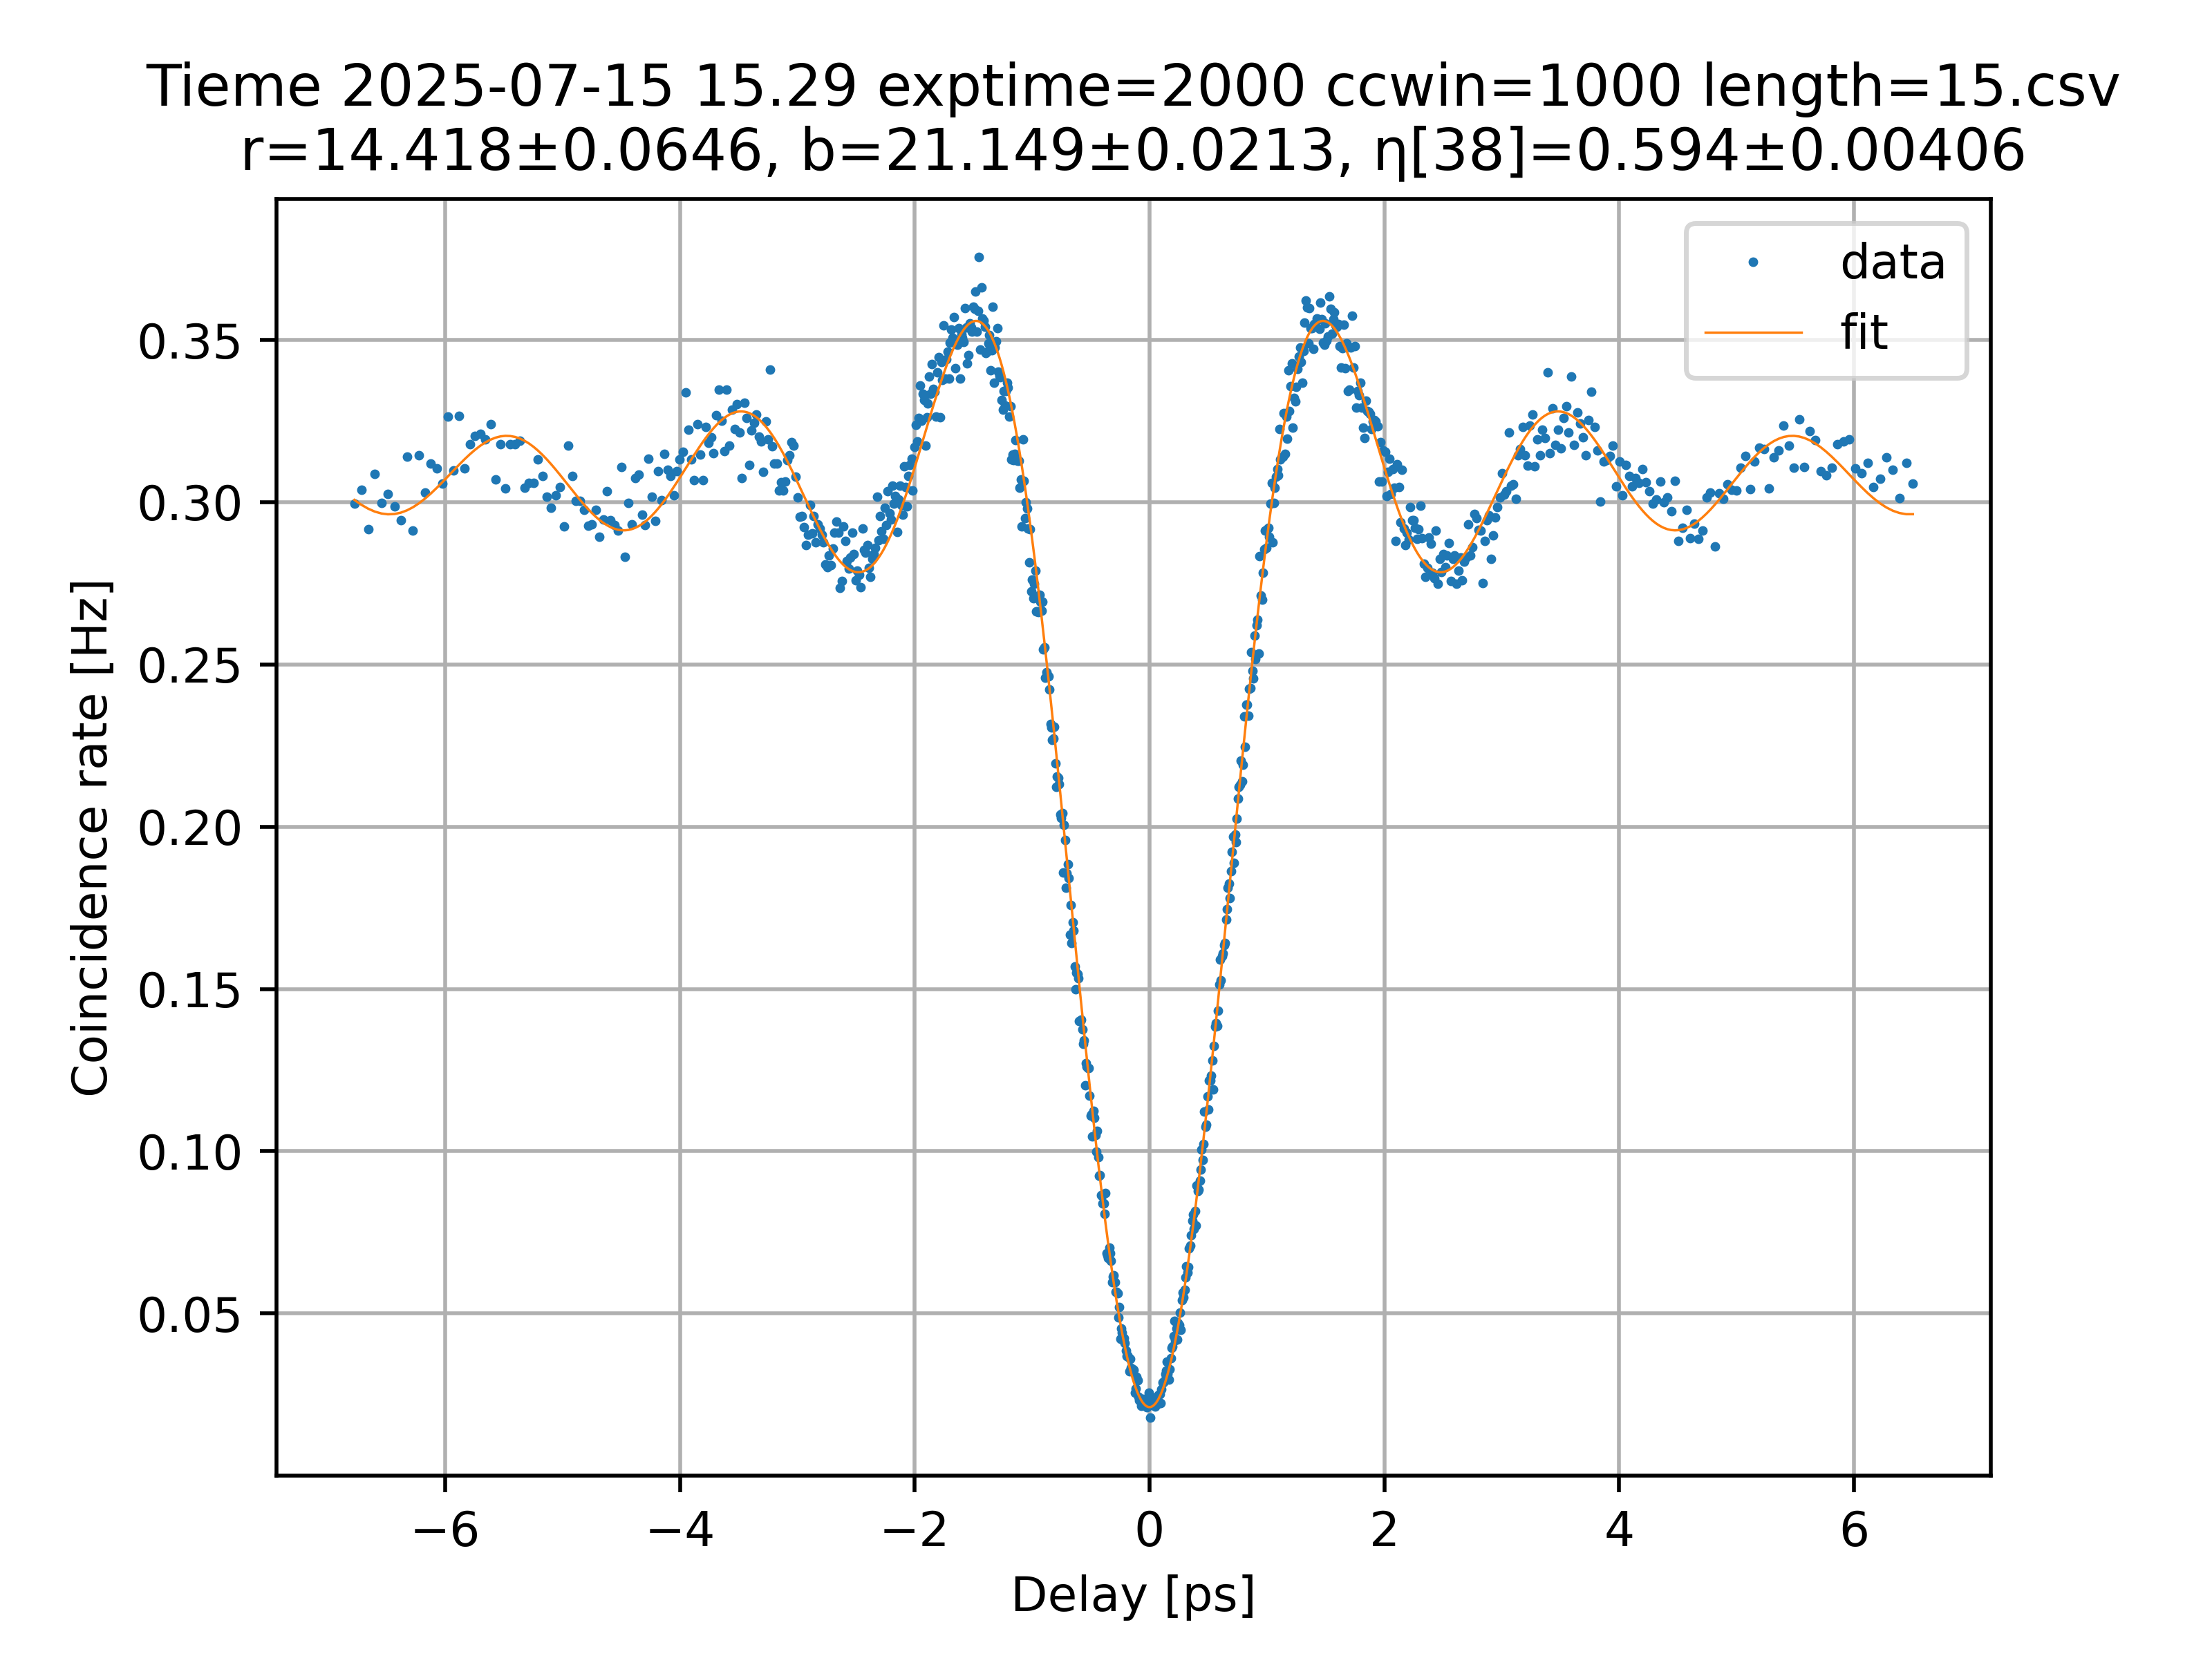
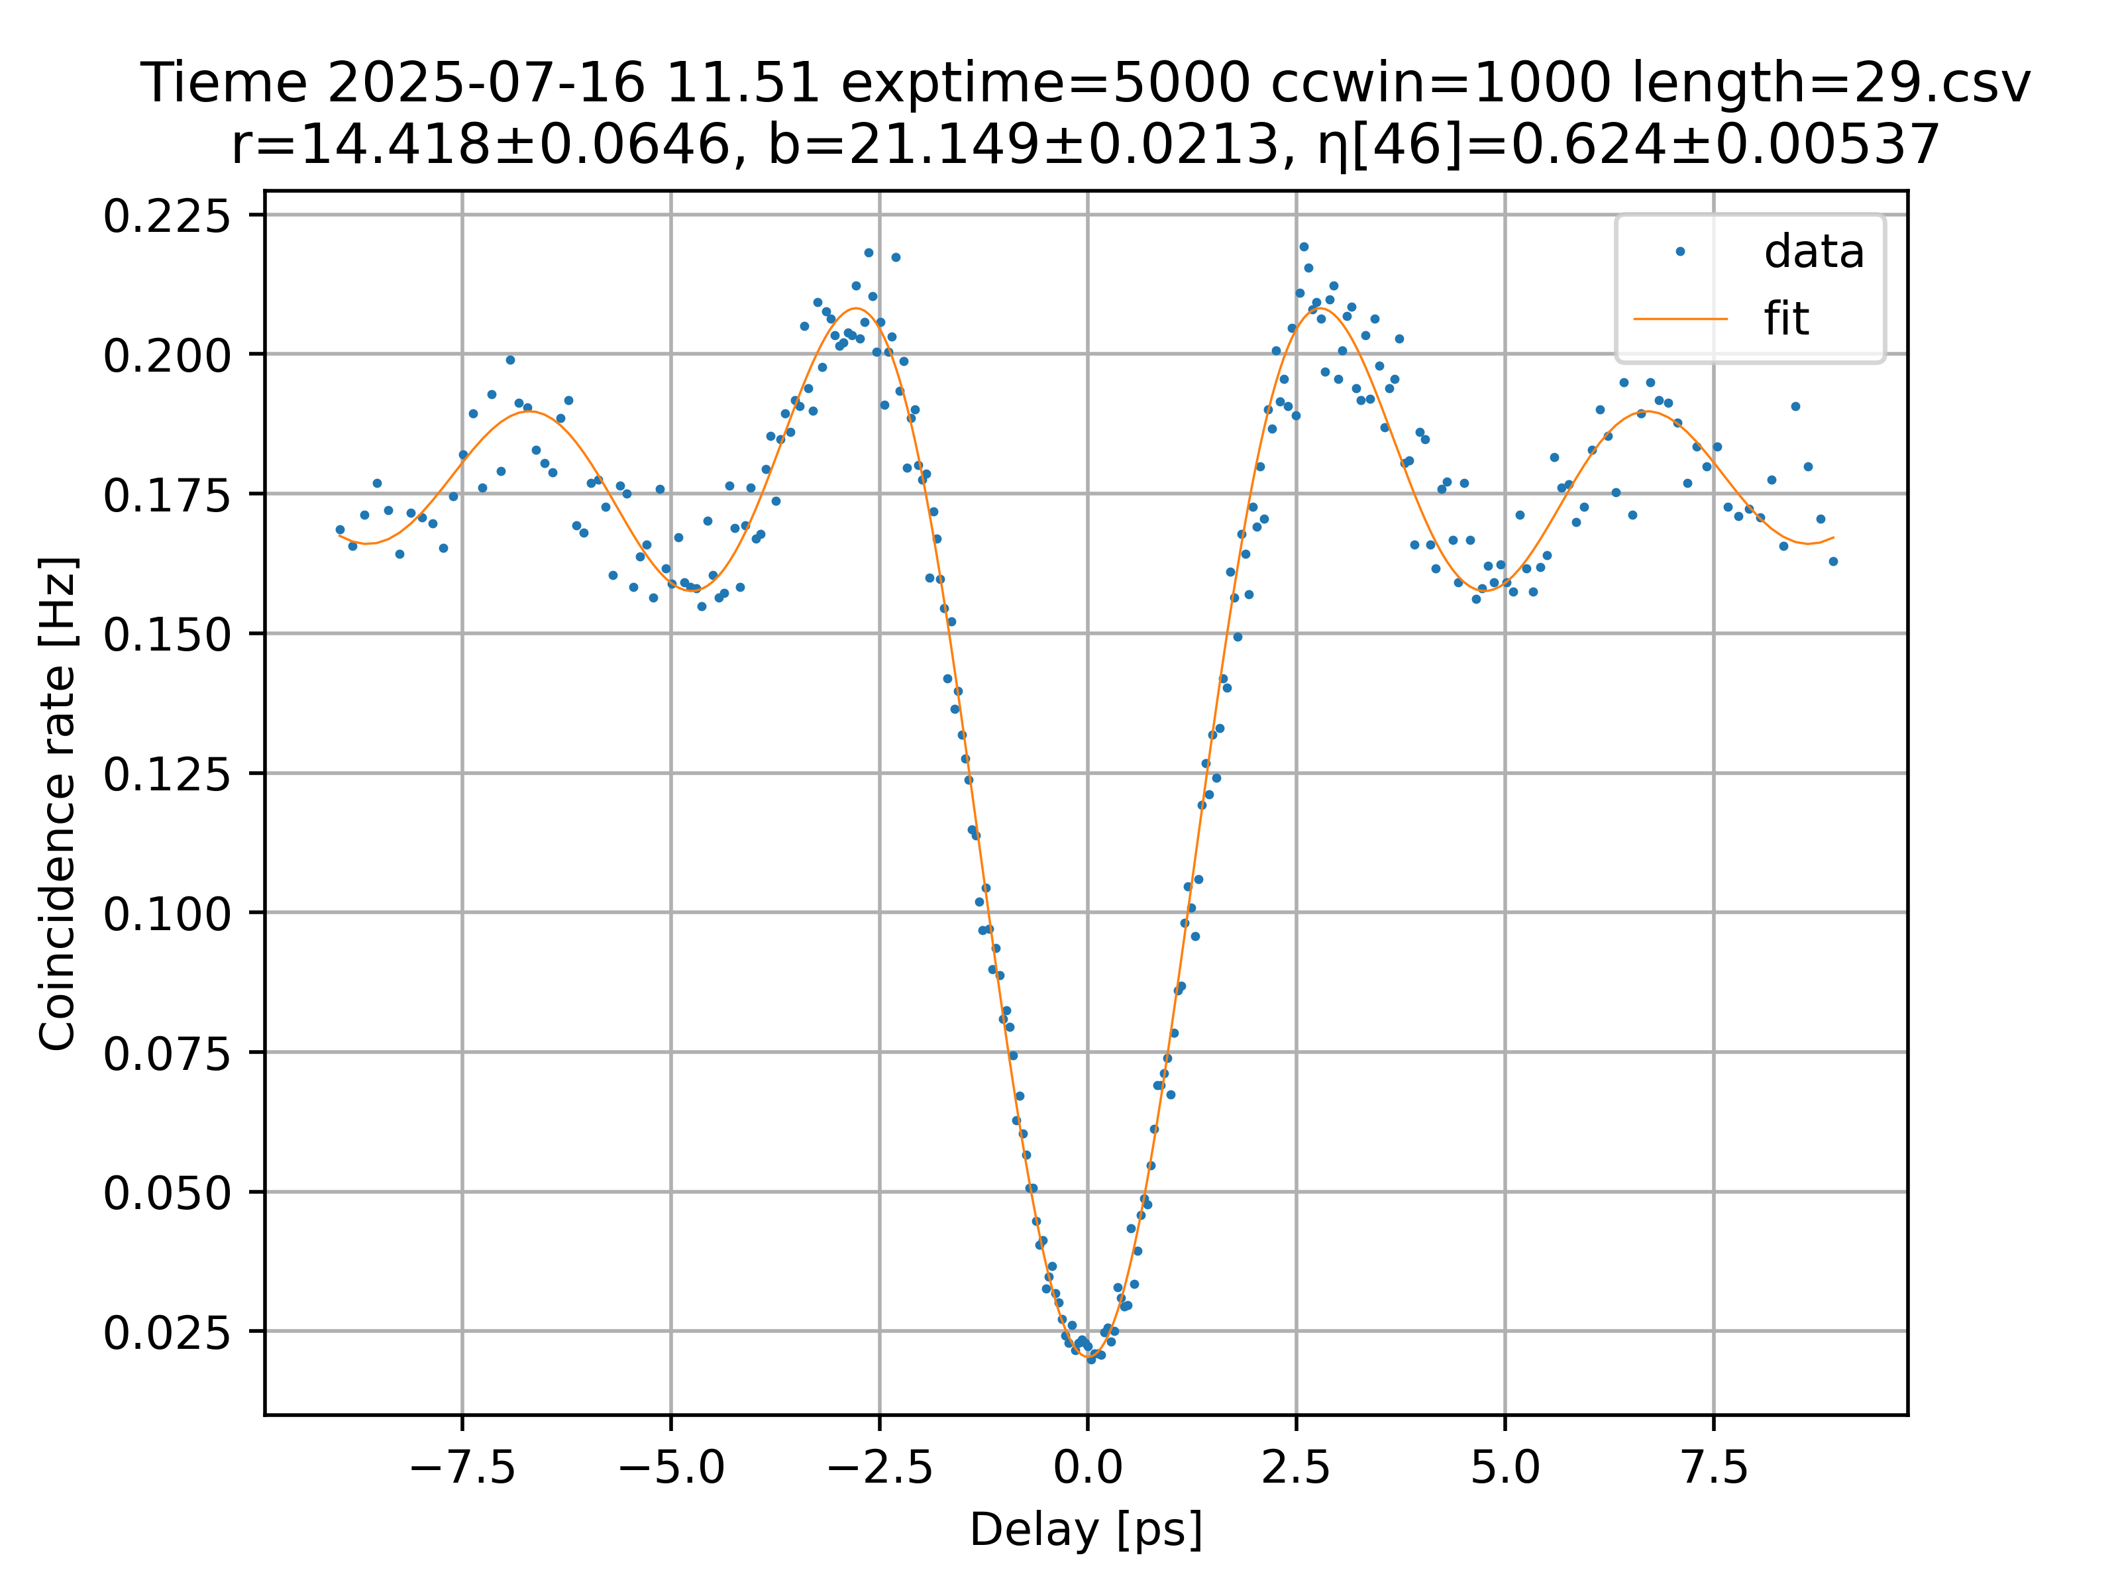
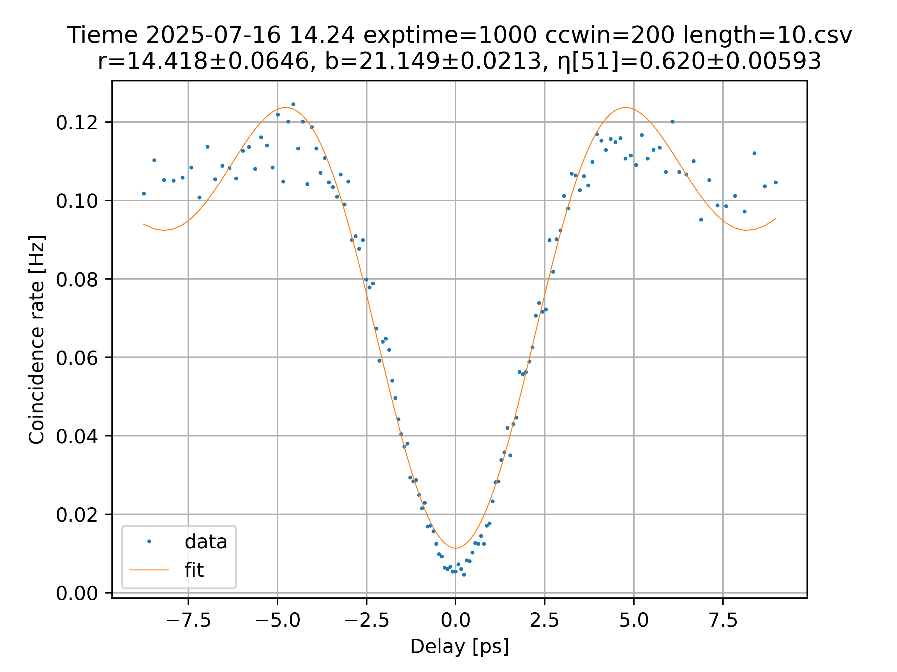
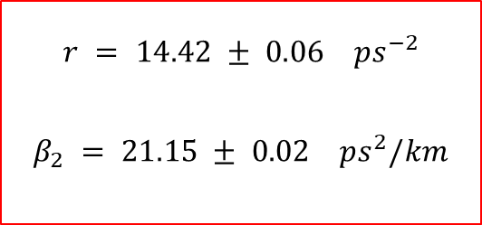
Resultaten
$$r = 14.42 ± 0.06 ps^{−2}$$
$$β_{2} = 21.15 ± 0.02 ps^{2}/km$$

Slide 5
Conclusie
Formule lijkt data goed te beschrijven (golven, visibility)
Lage coincidence windows geven wat problemen

